Slide 1
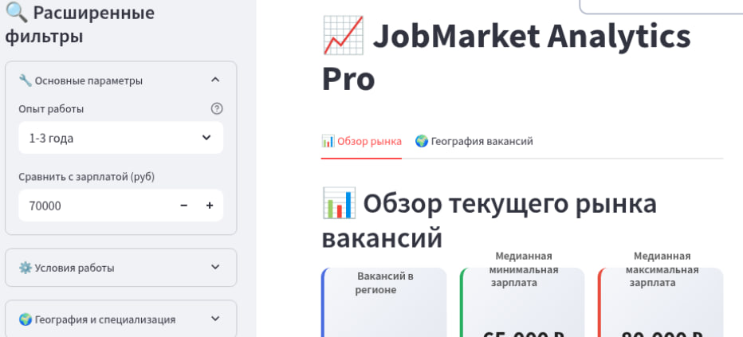


Аналитический сервис данных о вакансиях с hh.ru и SuperJob
Название проекта: Аналитический сервис данных о вакансиях с hh.ru и SuperJob: Инструмент для анализа рынка труда.
Команда 4: Камилла, Рита, Ульяна, Маша, Саша.

Slide 2




Описание задачи и целей - Углубление в данные и проблемы
Источники данных
Данные собраны с двух ведущих российских платформ поиска работы: hh.ru и SuperJob. Это обеспечивает широкий охват рынка.
Ключевые анализируемые поля:
Заработная плата: salary_from, salary_to (диапазон), salary_currency (валюта).
География: Страна, регион, район.
Требования: experience (опыт), schedule_label (график), employment_label (тип занятости).
Навыки: skills, hard_skills, soft_skills.
Работодатель: Отрасль, тип компании, название.
Дополнительно: is_open (статус), дата публикации.

Slide 3
Выявленные проблемы в данных:
Пропуски: Особенно критичны в полях salary_currency и position_name. Требовали внимательного подхода для восстановления информации.
Нестандартизированный формат дат: Разные форматы представления дат публикации требовали унификации для корректного временного анализа.
Разночтения в навыках: Проблема с регистром, синонимами, дубликатами в полях навыков требовала стандартизации и очистки для точного анализа востребованности.
Цели и задачи проекта (что хотим дать пользователю):
Персонализированный анализ зарплаты: Позволить пользователям сравнивать свои ожидания с реальной рыночной ситуацией.
Анализ востребованности навыков: Дать понимание, какие навыки наиболее ценятся в разных сферах и регионах.
Географическая визуализация: Наглядно показать концентрацию вакансий и уровень зарплат по стране.

Slide 4
Подход и Этапы реализации - Детализация процесса
Общий подход: Data-driven разработка интерактивного сервиса.
Разработка интерфейса (MVP)
Аналитическая часть
Предварительная обработка данных
Расчет медианных зарплат.
Выбор Streamlit для быстрого прототипирования и демонстрации ключевого функционала.
Удаление дубликатов вакансий.
Приведение дат к единому формату.
Выявление востребованных навыков.
Реализация форм ввода для пользователя (опыт, регион, навыки, желаемая ЗП).
Конвертация зарплат в рубли.
Гео-анализ.
Интеграция аналитических результатов и модели прогнозирования.
Заполнение пропущенных валют.
Разработка интерактивных визуализаций: сравнение ЗП, карта вакансий/зарплат, облако тегов навыков. Добавление фильтров (отрасль, занятость).
Модель прогнозирования зарплаты.
Стандартизация навыков.
Категоризация опыта.
Используемые технологии: pandas и numpy для манипуляций с данными; Plotly и Folium для интерактивной визуализации; Streamlit для веб-интерфейса; GitHub для контроля версий и совместной работы.

Slide 5
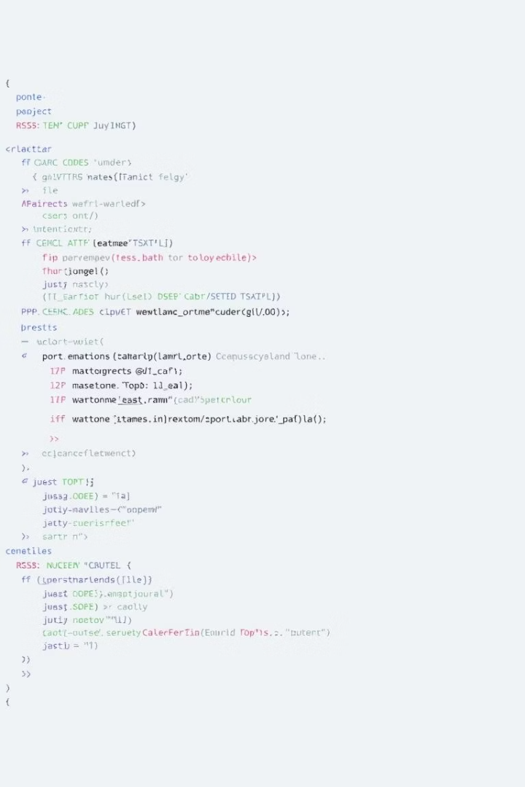
Результаты проекта –
Что достигнуто
Рабочий MVP дашборда на
Streamlit
Продемонстрировать ключевые возможности сервиса.
Функция сравнения желаемой ЗП с медианой по выбранным параметрам.
Интерактивная карта с отображением вакансий или средней ЗП по регионам.
Визуализация самых востребованных навыков.
Достигнутые результаты
Очищенный и готовый к анализу датасет.
Рассчитаны ключевые метрики рынка труда (медианные ЗП).
Выявлены региональные особенности.
Разработан «прототип» модели прогнозирования.

Slide 6

Вклад команды - Детальное описание роли каждого
Камилла: Предварительная обработка данных
Выполняла весь блок предварительной обработки данных. Ее зона ответственности включала:
Разработку и применение алгоритмов очистки данных
от дубликатов.
Реализацию процедур стандартизации форматов дат.
Разработку стратегии и кода для стандартизации и очистки поля skills и связанных (hard_skills, soft_skills).
Рита: Гео-анализ
Сосредоточилась на географическом анализе данных.
Категоризацию поля experience.
Провела глубокий анализ географических полей и их связи с другими параметрами.
Конвертацию валюты.
Результат: Предоставление чистого, структурированного датасета, готового для последующего анализа.
Создала интерактивную тепловую карту плотности вакансий с кластерами спроса.
Выполнила расчет и агрегацию данных о вакансиях и зарплатах по географическим регионам.
Результат: Подготовила основу и воплотила географические
визуализации.

Slide 7

Вклад команды - Продолжение
Ульяна: Анализ зарплат
Была ответственна за анализ зарплат.
Разработала методику расчета медианных зарплат с учетом различных факторов (позиция, опыт, регион).
Маша: Анализ навыков
Реализовала код для расчета этих метрик на
очищенных данных.
Специализировалась на анализе навыков.
Разработала методику выявления и подсчета востребованных навыков из текстовых полей.
Провела сравнительный анализ медианных зарплат по различным сегментам рынка.
Провела анализ частотности навыков.
Результат: Предоставила ключевые числовые показатели для сравнения зарплатных ожиданий в сервисе.
Подготовила данные для визуализации.
Результат: Выявила ключевые тренды в требованиях
к соискателям на рынке.

Slide 8

Вклад команды - Продолжение
Саша: Инженер по развертыванию и бэкенду
Выполнял роль инженера по развертыванию и бэкенду.
Отвечал за настройку окружения и запуск веб-сервиса на Streamlit.
Разрабатывал логику взаимодействия пользовательского интерфейса с модулями обработки данных и аналитическими функциями.
Интегрировал результаты работы других членов команды в единое веб-приложение.
Разработал и внедрил модуль прогнозирования, обеспечив автоматическую аналитику на основе загружаемых данных
Результат: создал стабильную платформу, объединившую визуализацию, аналитику и прогнозирование в едином интерактивном веб-приложении

Slide 9




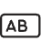




Демонстрация
Ввод данных пользователем
Результат сравнения зарплаты
Пользователь вводит свои параметры: опыт, регион, навыки, желаемую зарплату
Система показывает, как соотносится желаемая зарплата с рыночными показателями
Интерактивная карта
Визуализация распределения вакансий и уровня зарплат по регионам

Slide 10


